Slide 1
Sesión 12: Python (3) – Estructura Decisión

Slide 2
AGENDA
1
1
Introducción
Introducción
2
Sentencia if
3
Sentencia if else
4
Sentencia if anidada
5
Ejemplos

Slide 3
Estructuras de Control
Las estructuras de control, son aquellas que permiten controlar el flujo de ejecución de un programa
Tres tipos de Estructuras:
Decision Logica
Condicional y
Seleccion Multiple

Slide 4

Estructuras de Decisión Lógica
Estas estructuras se usan para la toma de decisiones lógicas.
Son usadas para elegir entre diferentes alternativas de acción.

Slide 5
Estructura Condicional
Se utiliza para indicarle al computador que debe evaluar una condición y, a partir del resultado, ejecutar un bloque de instrucciones correspondiente.
La forma más común está compuesta por una proposición (condición) que se evalúa dos bloques de instrucciones que se ejecutan:
Uno cuando la condición es verdadera
Y otro cuando ésta es falsa.
Operadores relacionales (<,<=,>, >=,==,!=)

Slide 6

Estructura Condicional
Las proposiciones pueden ser sencillas o compuestas.
Las proposiciones compuestas se forman con dos o más proposiciones sencillas unidas por los operadores lógicos (y, o, no).
La estructura condicional tiene dos variantes:
• Selección doble.
• Selección múltiple.

Slide 7

Estructura de selección múltiple
Se quiere tener una acción por cada posible valor de una variable, mas de dos elecciones posibles.

Slide 8
AGENDA
1
Introducción
2
2
Sentencia if
Sentencia if
3
Sentencia if else
4
Sentencia if anidada
5
Ejemplos

Slide 9
Estructura Condicional
Sentencia if
Es la estructura de control mas utilizada.
No
Condición
Si
if (condicion):
instrucciones1 //cuando condicion es Verdadera
else:
instrucciones2 //cuando condición es Falsa
Código cuando condición es Falsa
Código cuando condición es Verdadera
Nota: las instrucciones que se encuentren detro de la condición deben tener una tabulacion.

Slide 10
If: una sola alternativa
Sentencia if
if (condicion) :
instrucciones
Ejemplo:
Crear un programa en Python que lea dos números y que muestre en pantalla el mayor de los dos.

Slide 11
If: de una sola condición
Sentencia if
#comparar número introducido por usuario
print ("Introduzca un primer número: " )
num1=input ()
print ("Introduzca el segundo número: " )
num2=input ()
#comparar número
if (num1 > num2):
print (num1,"es mayor que ",num2)
if (num2 > num1):
print (num2,"es mayor que ",num1)

Slide 12
If: una sola alternativa
Sentencia if
if (condicion):
instrucciones
Ejemplo:
Programa que dice si al ingresar dos números enteros, uno es múltiplo del otro.

Slide 13
If: una sola alternativa
Sentencia if
#Numero multiplo
print ("Introduzca un primer número: " )
num1=int(input ())
print ("Introduzca el segundo número: " )
num2=int(input ())
#comparar número
if (num1 % num2==0):
print (num1,"es multiplo de",num2)

Slide 14
AGENDA
1
Introducción
2
Sentencia if
3
3
Sentencia if else
Sentencia if else
4
Sentencia if anidada
5
Ejemplo

Slide 15
If: de dos alternativas
Sentencia if else
if (condicion):
Instrucciones1
else:
Instrucciones2
Ejemplo:
Realizar un programa que sabiendo la nota diga si un alumno perdió o ganó la materia de informática.

Slide 16
If: de dos alternativas
Sentencia if else
#comparar la nota introducida por usuario
nota = float(input("Introduzca la nota: " ))
if (nota>=3.0):
print ("El estudiante Ganó la materia")
else:
print("El estudiante NO Ganó la materia");

Slide 17
If: de dos alternativas
Sentencia if else
if (condicion):
Instrucciones1
else:
Instrucciones2
Ejemplo:
Diseñe un programa que lea un entero y determine si es par o impar.

Slide 18
AGENDA
1
Introducción
2
Sentencia if
3
Sentencia if else
4
4
Sentencia if múltiple
Sentencia if múltiple
5
Ejemplos

Slide 19
If: de múltiples alternativas
Sentencia if anidada
if (condicion1):
Instrucciones1
elif (condicion2):
Instrucciones2
elif (condicion3):
Instrucciones3
.
.
.
elif (condicionN):
InstruccionesN
else:
InstruccionesE
Se utilizan cuando interesa realizar acciones que involucren mas de dos alternativas excluyentes

Slide 20
If: de múltiples alternativas
Sentencia if anidada
Ejemplo:
Realizar un programa que reciba un numero de 1 a 7 y que diga cual dia de la semana corresponde a este numero.
Diseñar un programa que lea tres números e imprima el mayor de los tres.

Slide 21
If: anidados
Sentencia if anidada
if (condicion1) :
Instrucciones1
if (condicion1A):
Instrucciones
else:
Instrucciones
elif (condicion2):
Instrucciones2
if (condicion2A):
Instrucciones
else:
InstruccionesN
. . .
Se utilizan cuando interesa realizar acciones que involucren mas de dos alternativas relacionadas

Slide 22
AGENDA
1
Introducción
2
Sentencia if
3
Sentencia if else
4
Sentencia if anidada
5
5
Ejemplos
Ejemplos

Slide 23
Ejemplos
Ejemplos: Codificar los siguientes enunciados en lenguaje Python:
Si semáforo esta en verde, cruzar la calle. Sino, esperar.
Si gasto hasta 100, pago con dinero en efectivo. Si gasto mas de 100 pero menos de 300, pago con tarjeta de debito. Sino, pago con tarjeta de credito.
Si la compra es mayor que 100, obtengo un descuento del 10 %.
Notes:
ejecutar en la terminal un condicional mal tabulado y hacer el diagram de flujo
hacer en python algoritmo del año bisiesto

Slide 24
Solucion
Si semáforo esta en verde, cruzar la calle. Sino, esperar.
Si la compra es mayor que 100, obtengo un descuento del 10 %.
semaforo = input("¿como se encuentra el semaforo peatonal?")
if (semaforo =='verde'):
print('Cruzar la calle')
else:
print('Esperar')
total_compra= input("¿Cuánto fue el total de la compra?")
total_a_pagar = total_compra
if (total_compra >= 100):
descuento = 0.1*total_compra
total_a_pagar = total_compra – descuento
print('Favor pagar total:', total_a_pagar)
Notes:
ejecutar en la terminal un condicional mal tabulado y hacer el diagram de flujo
hacer en python algoritmo del año bisiesto

Slide 25
Solucion
Si gasto hasta 100, pago con dinero en efectivo. Si gasto mas de 100 pero menos de 300, pago con tarjeta de debito. Sino, pago con tarjeta de credito.
compra= input("¿Cuánto compró?")
if compra <= 100:
print(‘Pago en efectivo')
elif compra < 300:
print(‘Pago con tarjeta de debito')
else:
print(‘Pago con tarjeta de credito')
Notes:
ejecutar en la terminal un condicional mal tabulado y hacer el diagram de flujo
hacer en python algoritmo del año bisiesto

Slide 26
Ejemplos
Ejemplo 2:
En una empresa le dan a los empleados un subsidio de transporte si el sueldo base de estos es menor que el salario mínimo, este subsidio es el 30% del sueldo base. Hacer un algoritmo que calcule el salario neto de un empleado (sueldo base mas prestaciones si el empleado tiene derecho a estas). Los datos de entrada son la cedula y el sueldo base.
ID | salBase | Sub | salNeto
“0000” “0001” | 100000 1000000 | 30000 0 | 130000 1000000
Notes:
ejecutar agregando un print para monitorear las variables como en la prueba de escritorio
ejercicio: capturar 5 números e imprimir el impar más grande

Slide 27
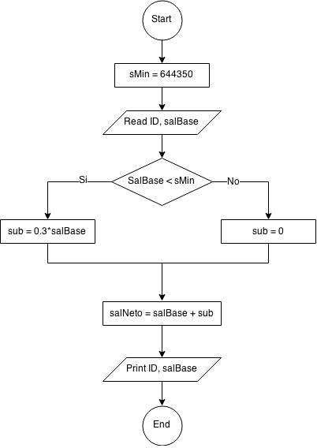
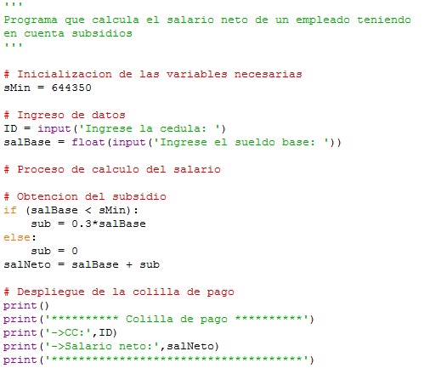
Solucion
Solución online
Notes:
ejecutar agregando un print para monitorear las variables como en la prueba de escritorio
ejercicio: capturar 5 números e imprimir el impar más grande

Slide 28
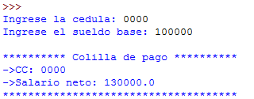
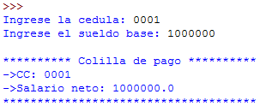
Solucion
ID | salBase | Sub | salNeto
“0000” “0001” | 100000 1000000 | 30000 0 | 130000 1000000
Notes:
ejecutar agregando un print para monitorear las variables como en la prueba de escritorio
ejercicio: capturar 5 números e imprimir el impar más grande

Slide 29

Ejemplos
Ejemplo 3:
En el bachillerato de Springfield las calificaciones se suelen calcular de acuerdo al siguiente cuadro:
Grado numérico | Grado en letra
Grado mayor o igual a 90 | A
Grado menor que 90 pero mayor o igual a 80 | B
Grado menor que 80 pero mayor o igual a 70 | C
Grado menor que 70 pero mayor o igual a 60 | D
Grado menor que 60 | E
Utilizando esta información, escribir un algoritmo que acepte una calificación numérica del estudiante [0,100], convierta esta calificación a su equivalente letra y visualice la calificación correspondiente en letra.

Slide 30
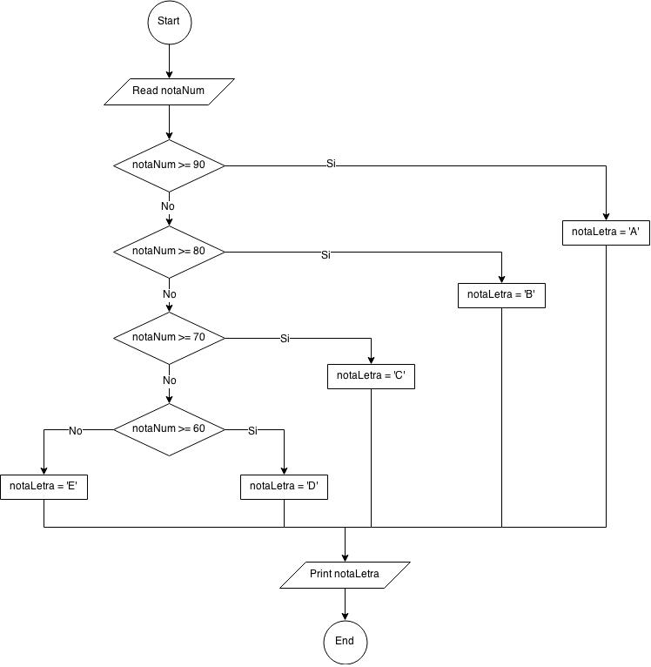
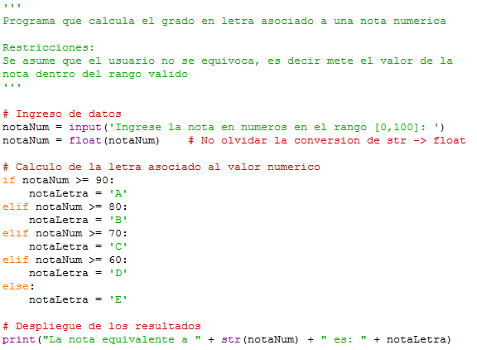
Solucion

Slide 31
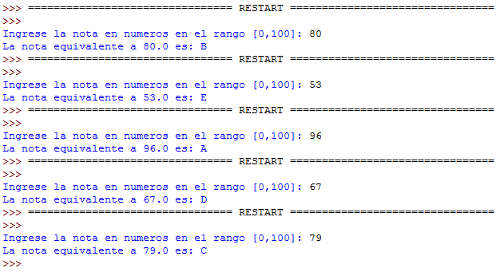
Solucion
notaNum | notaLetra
80 53 96 67 79 | B E A D C

Slide 32
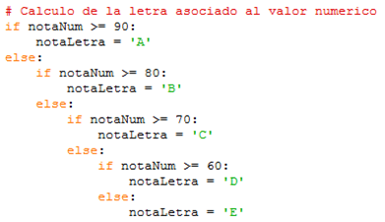
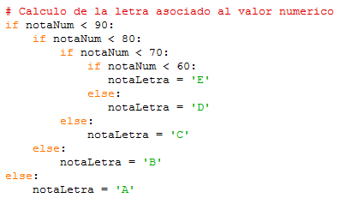

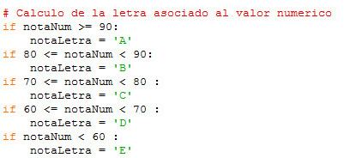
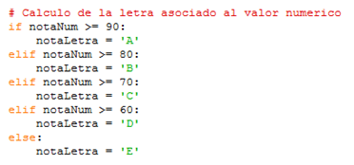
Nota

Slide 33
Ejemplos
Ejemplo 4:
Se desea obtener la nomina semanal (salario neto) – de los empleados de una empresa cuyo trabajo se paga por horas y del siguiente modo:
Las horas inferiores o iguales a 35 horas (normales) se pagan a una tarifa que se debe introducir por teclado igual que el numero de horas y el nombre del trabajador.
Las horas superiores a 35 se pagaran como extra a un precio de 1.5 horas normales.
Los impuestos a deducir a los trabajadores varían en función de su sueldo semanal:
  Si sueldo <= 20000, libre de impuestos.
  Los siguientes 15000 al 20%.
  El resto al 30%.

Slide 34

Ejemplos
horas | Valor hora | Salario bruto | impuestos | Salario neto
15 30 40 | 1000 1000 1000 | 15000 30000 42500 | 0 2000 5250 | 15000 28000 37250

Slide 35
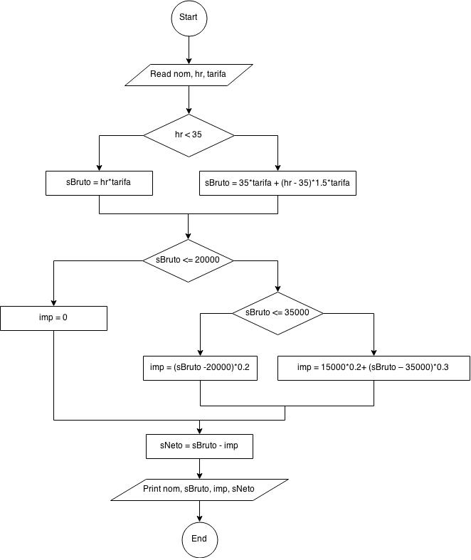
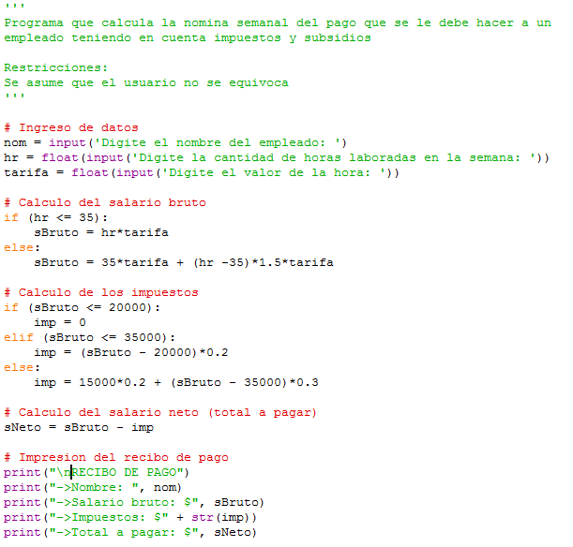
Ejemplos

Slide 36
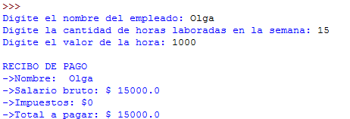
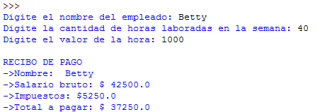
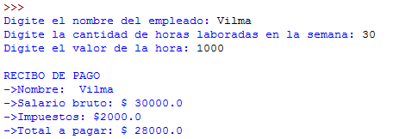
Ejemplos
horas | Valor hora | Salario bruto | impuestos | Salario neto
15 30 40 | 1000 1000 1000 | 15000 30000 42500 | 0 2000 5250 | 15000 28000 37250

Slide 37

Zona de Preguntas…
Python
Diseñe un algoritmo que lea una terna (c1, c2, h) y determine si representa los lados de un triángulo rectángulo.

Slide 38
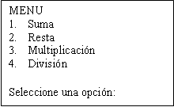
Zona de Preguntas…
Python
Realizar una calculadora de dos variables usando un menú de selección.

Slide 39

Bibliografía
Joyanes Aguilar, Luis. PROGRAMACIÓN EN C. Metodología, algoritmos y estructura de datos Capitulo3.
H.M. Deitel, P.J. Deitel. Como programar en C y C++
Google

Slide 40

GRACIAS POR SU ATENCIÓN

